Slide 1
GMI
Gestion de Matériel Informatique
Delin Mattéo – Grosjean Violette

Slide 2
Plan de la présentation
01
02
Introduction
Diagrammes UML
Contexte & consignes du projet
Classes, objets, cas d'utilisation
03
04
Architecture des packages
Packages externes
Organisation interne & gestion des panneaux
Bibliothèques tierces utilisées

Slide 3
01 — Introduction
Contexte
Fonctionnalités attendues
Service universitaire de prêt de matériel
Ressources : PC, tablettes, caméscopes, enregistreurs, vidéoprojecteurs…
Données historiques disponibles au format CSV
Besoin : centraliser la gestion des réservations et produire des statistiques
Gestion des utilisateurs (créer, modifier, afficher, supprimer)
Gestion des ressources (créer, modifier, afficher, supprimer)
Gestion des réservations (créer, modifier, afficher, supprimer)
Chargement du fichier CSV fourni
Export des réservations dans un fichier CSV
Statistiques d'usage (graphiques)

Slide 4
01 — Types de réservation
Emprunt
Cours
Maintenance
Réservation individuelle
pour usage personnel d'une ressource
Cadre pédagogique :
cours, TD, TP — usage collectif
Réservation technique :
réparation, mise à jour, contrôle
Format CSV attendu :
Réservation ; Domaine ; Ressource ; Description ; Heure - Durée ; Type ; Mise à jour

Slide 5
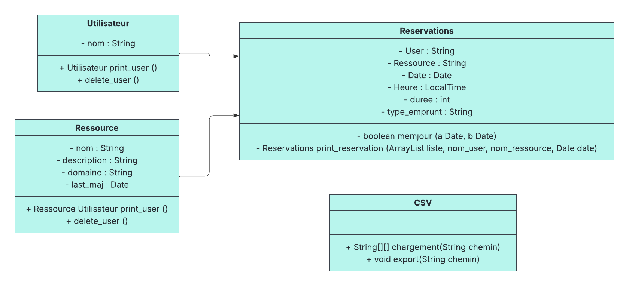
02 — Diagramme de classes

Slide 6
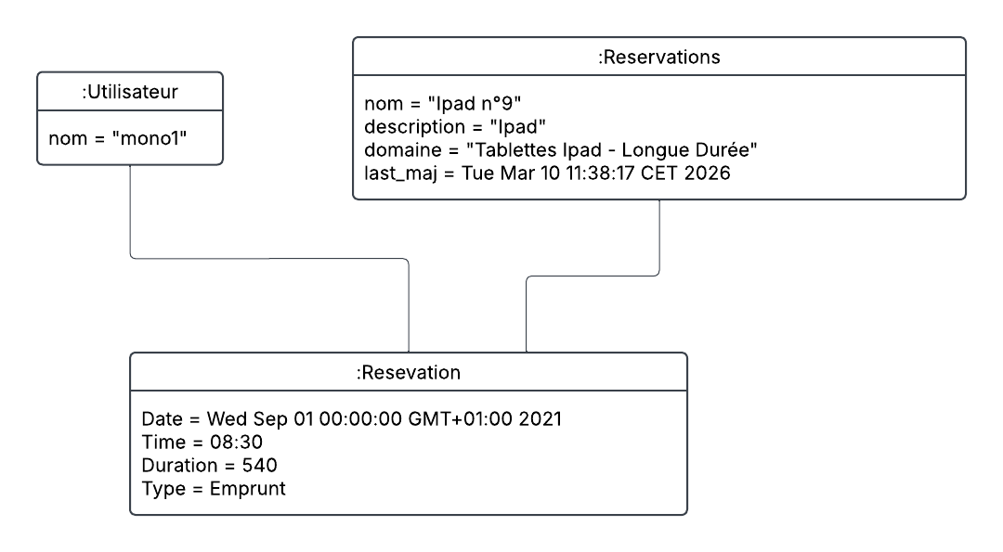
02 — Diagramme d'objets
Instance réelle : mono1 emprunte l'iPad n°9 le 1er septembre 2021 à 08h30 pendant 540 min

Slide 7
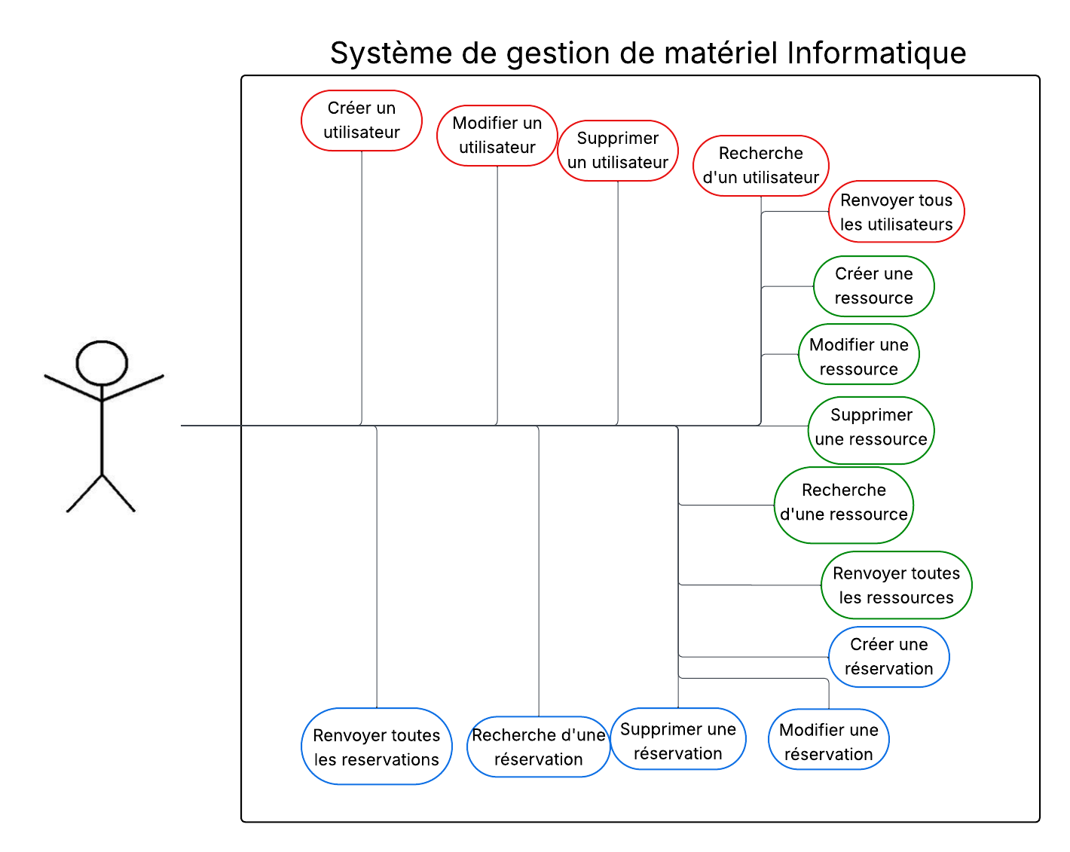
02 — Diagramme de cas d'utilisation
Acteur unique · 3 groupes de cas (Utilisateur, Ressources, Reservations)

Slide 8
03 — Architecture des packages
model
PaneUser
PaneRessources
Utilisateur
Ressources
Reservations
CreationUser
ModifieUser
DeleteUser
PrintUser
CreationRessources
ModifieRessources
DeleteRessources
PrintRessources
Données & logique métier
Panneaux utilisateurs
Panneaux ressources
PaneReservations
PaneCharts
defaults
CreationReservations
ModifieReservations
DeleteReservations
PrintReservations
TopRessourcesChart
TopUserChart
DureeMoyenneDomaineChart
EvolutionTauxChart
TauxEmpruntDomaineChart
TauxEmpruntPeriodeChart
MainWindow
HomePanel
CSV
Panneaux Réservations
Graphiques statistiques

Slide 9
04 — Packages externes utilisés
MigLayout
JCalendar
net.miginfocom.swing
com.toedter.calendar
Gestionnaire de mise en page avancé pour Swing. Utilisé dans tous les panneaux (HomePanel, Pane*, PaneCharts) pour positionner les composants.
Fournit JDateChooser, un composant Swing de sélection de date avec calendrier visuel. Utilisé dans CreationReservations, ModifieReservations, DeleteReservations et TauxEmpruntPeriodeChart.
Java Swing + Java awt
Java Standard
javax.swing (JDK)
java.util / java.io / java.time
Framework GUI standard Java. JFrame, JPanel, JTable, JComboBox, JFileChooser, DropTarget… constituent toute l'interface graphique de l'application.
ArrayList (listes en mémoire), Date (gestion temporelle), LocalTime (heure), BufferedReader/FileWriter (CSV).

Slide 10
Bilan du projet
✅ Réalisé
📐 UML produit
Interface complete pour Utilisateurs, Ressources, Réservations
Import / Export CSV
6 graphiques statistiques
Diagramme de classes
Diagramme d'objets
Diagramme de cas d'utilisation
Merci de votre attention

